Slide 1
Kiểm thử và đảm bảo chất lượng phần mềm
Kiểm thử cấu trúc

Slide 2
Nội dung
Kiểm thử cấu trúc
Kiểm thử luồng điều khiển
Kiểm thử luồng dữ liệu

Slide 3
Kiểm thử cấu trúc
Là kỹ thuật dựa trên phân tích mã nguồn để xây dựng các ca kiểm thử
Cấu trúc (structural)
Tiếng Anh có thể gọi với các tên:
glass box, structural, clear box and open box testing.
Tiếng Việt còn gọi là kiểm thử hộp trắng
Notes:
Kiểm thử cấu trúc còn gọi là kiểm thử hộp kính, hộp trong, hộp mở là kỹ thuật sử dụng thông tin về bản chất hoạt động bên trong của chương trình để chọn dữ liệu kiểm thử.
Khác với kiểm thử hộp đen chỉ dùng đặc tả để kiểm tra đầu ra, kiểm thử hộp trắng dựa trên mã nguồn cụ thể của chương trình để xác định các ca kiểm thử và kiểm tra kết quả đầu ra.

Slide 4
Kiểm thử cấu trúc
Dựa trên
Các định nghĩa chặt chẽ liên quan đến ngữ nghĩa của ngôn ngữ lập trình
Luồng điều khiển, luồng dữ liệu, mục tiêu, tiêu chuẩn bao phủ
Phân tích toán học
Phân tích đồ thị, đường đi
Các phép đo chính xác
Bao phủ đỉnh, cạnh, đường đi
Notes:
Các phương pháp kiểm thử cấu trúc dựa trên:
Các định nghĩa toán học rõ ràng về luồng dữ liệu, luồng điều khiển, mục tiêu, tiêu chuẩn bao phủ, và quan hệ với ngữ nghĩa của ngôn ngữ lập trình
Các phân tích toán học
Các phép đo chính xác

Slide 5
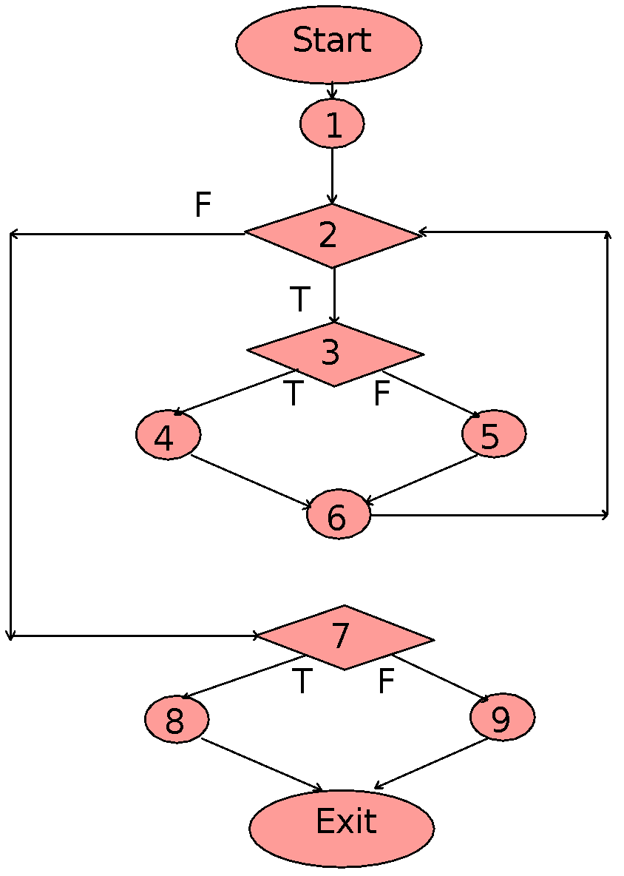
Định nghĩa đồ thị chương trình
Cho một chương trình trong ngôn ngữ mệnh lệnh,
đồ thị chương trình của nó là một đồ thị có nhãn, có hướng trong đó
Đỉnh là các nhóm lệnh hoặc một phần của một lệnh
Cạnh là luồng điều khiển
Notes:
Đồ thị chương trình là đồ thì có nhãn có hướng mà đỉnh là tập các lệnh và cạnh biểu diễn luồng điều khiển.

Slide 6
Đồ thị chương trình
Lập đồ thị
Có một cạnh từ đỉnh i đến đỉnh j nếu và chỉ nếu lệnh ở đỉnh j có thể chạy ngay sau lệnh ở đỉnh i.
Đơn giản hóa đồ thị
Khối cơ bản: nhóm các lệnh luôn liên tiếp nhau vào một đỉnh
i
j
Notes:
Các lệnh tuần tự tạo thành một đỉnh được gọi là một khối cơ bản.
Có thuật toán xây dựng đồ thị chương trình.

Slide 7
Ví dụ các khối cơ bản
FindMean (FILE ScoreFile)
{ float SumOfScores = 0.0;
int NumberOfScores = 0;
float Mean=0.0; float Score;
Read(ScoreFile, Score);
while (! EOF(ScoreFile) {
if (Score > 0.0 ) {
SumOfScores = SumOfScores + Score;
NumberOfScores++;
}
Read(ScoreFile, Score);
}
/* Compute the mean and print the result */
if (NumberOfScores > 0) {
Mean = SumOfScores / NumberOfScores;
printf(“ The mean score is %f\n”, Mean);
} else
printf (“No scores found in file\n”);
}
1
2
3
4
5
6
7
8
9

Slide 8
Đồ thị khối của chương trình
Start
1
F
2
T
3
T
F
4
5
6
7
T
F
8
9
Exit

Slide 9
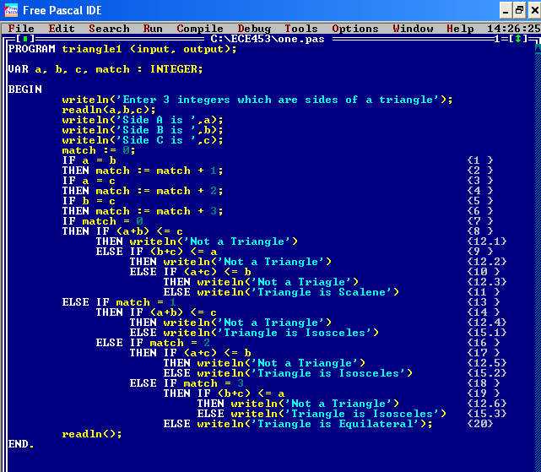
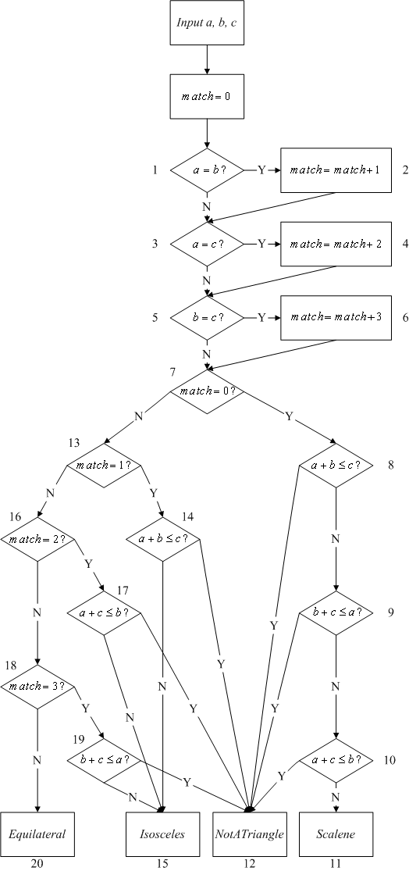
Đồ thị chương trình tam giác

Slide 10
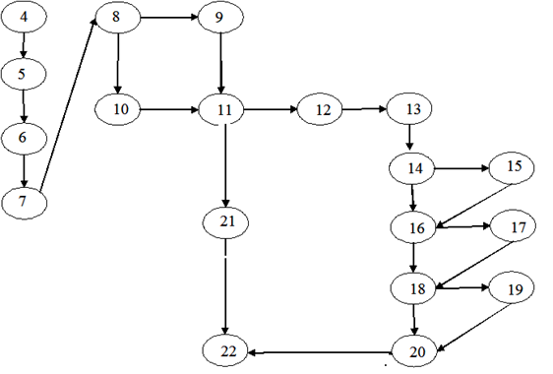
Đường đi đồ thị chương trình
Xét đồ thị chương trình sau:

Slide 11
Đường đi DD (1)
Đường đi quyết định-đến-quyết định (DD) của đồ thị chương trình:
Là một đường đi với đỉnh đầu khác đỉnh cuối/kết thúc
Mọi đỉnh trung gian có bậc vào và bậc ra bằng 1
indegree = 1 và outdegree = 1.
Ví dụ
Đỉnh đầu
Đỉnh giữa
Đỉnh cuối
Notes:
Dạng kiểm thử cấu trúc phổ biến nhất dựa trên đường đi DD.
Đường đi DD là đường đi với đỉnh đầu và đỉnh cuối khác nhau và các đỉnh còn lại có một cạnh vào và một cạnh ra.

Slide 12
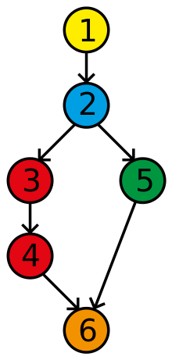
Đường đi DD (2)
Cụ thể, đường đi DD là dãy đỉnh thỏa mãn 1 trong các loại sau:
đỉnh đơn với bậc vào bằng 0
đỉnh đơn với bậc ra bằng 0
đỉnh đơn với bậc vào lớn hơn 1 bậc ra lớn hơn 1
đỉnh đơn với bậc vào bằng bậc ra và bằng 1
dãy đỉnh với chiều dài lớn hơn 0
Mỗi màu là một đường đi DD

Slide 13
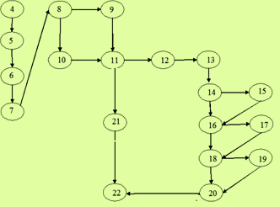
Đường đi DD của ví dụ
Các đỉnh đồ thị | Tên đường đi DD | Loại
4 | first | 1
5-8 | A | 5
9 | B | 4
10 | C | 4
11 | D | 3
12-14 | E | 5
15 | F | 4
16 | G | 3
17 | H | 4
18 | I | 3
19 | J | 4
20 | K | 3
21 | L | 4
22 | last | 2

Slide 14
Đồ thị đường đi DD
Đồ thị đường đi DD của một chương trình trong ngôn ngữ mệnh lệnh là
đồ thị có nhãn có hướng mà các đỉnh là các đường đi DD và các cạnh là luồng điều khiển giữa các đường đi DD kế tiếp
Đường đi DD bản chất là một đồ thị thu gọn

Slide 15
Độ đo bao phủ
Độ đo bao phủ đo mức độ bao phủ của một bộ kiểm thử với một chương trình
Chúng giúp ta xác định ca kiểm thử thừa và thiếu
Các đường đi DD mô tả chính xác bao phủ nhánh
Notes:
Độ đo bao phủ kiểm thử là thiết bị để đo mức độ bao phủ của một bộ kiểm thử.
Các đường đi DD giúp xác định bộ kiểm thử còn thiếu và thừa gì.

Slide 16
Ví dụ
1 PROGRAM maxsum(maxint, value: INT)
2 INT result := 0; i := 0;
3 IF value < 0
4 THEN value := -value;
5 WHILE (i < value) AND (result <= maxint) DO
6 i := i + 1;
7 result := result + 1;
8 OD;
9 IF result <= maxint
10 THEN OUTPUT(result)
11 ELSE OUTPUT(“too large”)
12 END

Slide 17
Một số độ đo bao phủ kiểm thử
Độ đo | Mô tả
C₀ | Tất cả các lệnh
C₁ | Tất cả các đường đi DD
C₁P | Từng kết quả của mọi mệnh đề (điều kiện)
C₂ | C₁ + bao phủ vòng lặp
C_{d} | C₁ + mọi cặp phụ thuộc đường đi DD
C_{MCC} | Bao phủ các điều kiện phức
C_{i}k | Mọi đường đi với tối đa k lần lặp của một vòng lặp (thường k=2)
C_{stat} | Phần đường đi “đáng kể về thống kê”
C∞ | Mọi đường đi có thể

Slide 18
Bao phủ dòng lệnh và điều kiện
Bao phủ dòng lệnh nhắm đến tập các ca kiểm thử để chúng chạy qua tất cả các lệnh của chương trình
Bao phủ điều kiện (nhánh) sẽ có hai ca kiểm thử, một cho điều kiện trở thành True và một cho điều kiện trở thành False
Đi qua mọi cạnh của đồ thị đường đi DD
Ví dụ với đoạn chương trình
if (A or B) then C
Hai ca kiểm thử sau đủ để bao phủ nhánh:
A=True, B= False (trường hợp True), và
A=False, B=False (trường hợp False).
Nhưng nếu chương trình có sai sót, viết thành
if (A) then C
thì chúng ta sẽ không phát hiện ra lỗi
Notes:
Kiểm thử bao phủ dòng lệnh và mệnh đề

Slide 19
Bao phủ cạnh đồ thị đường đi DD và C1
Bao phủ này vẫn yếu, ví dụ chỉ cần hai ca kiểm thử đi theo T,T và F,F là đủ bao phủ các cạnh, và bao phủ điều kiện/nhánh C1
1
2
P1
T F
P2
T F
Notes:
Bao phủ các cạnh

Slide 20
C1P
Tương tự C1 nhưng các ca kiểm thử phải thực hiện mọi cặp T,T, T,F, F,T, F,F cho P1 và P2.
P1
T F
P2
T F
Notes:
Bao phủ cạnh với tất cả các khả năng của biểu thức điều kiện

Slide 21
Kiểm thử bao phủ điều kiện phức MC/DC
MC/DC: modified condition/decision coverage
Nếu P1 là mệnh đề phức, ví dụ là (A or B), thì MC/DC đòi hỏi các mệnh đề nguyên tử được kiểm thử với cả True và False
Ví dụ: “if (A or B)” sẽ cần 4 ca kiểm thử để:
A = True, B = True
A = True, B = False
A = False, B = True
A = False, B = False
Nếu có n điều kiện, sẽ cần 2^{n} ca kiểm thử,
đây là vấn đề vì số ca kiểm thử tăng theo hàm mũ.
Notes:
Bao phủ điều kiện phức yêu cầu kiểm thử với tất cả các tổ hợp của các thành phần của biểu thức điều kiện.

Slide 22
Kiểm thử đường đi cơ sở
Chúng ta có thể áp dụng độ phức tạp Cyclomatic của McCabe’s để xác định số ca kiểm thử tối đa để đảm bảo bao phủ các cạnh
Trên thực tế, “cận dưới” thường được áp dụng khi có vòng lặp.
Notes:
Ví dụ có thể dựa trên độ đo phức tạp của đồ thị Cyclomatic để xác định số ca kiểm thử tối đa cho bao phủ các cạnh. Thực tế thường sử dụng số tối thiểu khi có vòng lặp.

Slide 23
Lý do kiểm thử đường đi cơ sở
Nếu ta coi các đường đi của một đồ thị chương trình (hoặc đồ thị DD) tạo thành một không gian vec-tơ V, chúng ta thường muốn rút ra một tập con của V, giả sử là B, mà B vẫn có đầy đủ bản chất của V.
Tức là mọi phần tử của V đều có thể được biểu diễn tuyến tính qua các phần tử của B
Cộng hai đường đi là nối chúng với nhau, nhân đường đi với một số biểu diễn số vòng lặp
Không gian B như vậy chứa các đường đi độc lập tuyến tính và nó tạo thành cơ sở của V thì B sẽ có đầy đủ bản chất của V
Notes:
Kiểm thử đường đi cơ sở.
Nếu coi tất cả các đường đi trong đồ thị chương trình tạo thành một không gian vector V, ta quan tâm đến việc xây dựng một tập con B của V mà sẽ thể hiện được cốt lõi của V.
Tức là mỗi phần tử trong V có thể được biểu diễn bằng một tổ hợp tuyến tính của các phần tử của B. Việc bổ sung đường đi có nghĩa là một đường đi sẽ được nối với một đường đi tiếp và việc lặp là việc nhân với số đường đi đó.
Nếu không gian B như vậy chứa các đường đi độc lập tuyến tính và tạo thành một hệ cơ sở cho V thì nó đã thể hiện được cốt lõi của V.

Slide 24
Thuật toán McCabe để xác định đường đi cơ sở
Chọn đường cơ sở tương ứng với một đường đi bình thường của chương trình, từ đỉnh đầu đến đỉnh cuối và đi qua càng nhiều đỉnh quyết định càng tốt.
Lần ngược lại đường đi và đảo điều kiện đường đi từng đỉnh một.
Lặp lại quá trình đến khi đã đảo hết các đỉnh quyết định.
Mục tiêu là sinh các ca kiểm thử để đi qua các đường đi “cơ sở” này.
Notes:
Thuật toán xác định đường đi cơ sở.
chọn đường cơ sở tương ứng với một đường đi bình thường của chương trình, từ đỉnh đầu đến đỉnh cuối và đi qua càng nhiều đỉnh quyết định càng tốt.
Lần ngược lại đường đi và đảo điều kiện đường đi từng cái một.
Lặp lại quá trình đến khi đã đảo hết các đỉnh quyết định.

Slide 25
Ví dụ
x = z+5;
z = 4*3-y;
if(x>z) goto A;
for(u=0; u<x; u++) {
z = z+1;
}
A: y = z+k;
V(
G) = 3
1
Tập cơ sở:
x = z+5
1, 2, 3, 4, 6, 7
z = 4*3
-
y
1, 2, 3, 4, 5, 4, 6, 7
1, 2, 6, 7
x > z
2
t
f
6
R1
R2
3
y = z+k
5
t
f
u = 0
z = z+1
u++
R3
7
4
u < x

Slide 26
Kiểm thử cấu trúc với chương trình sau
Procedure Validate_Pin(Validate_Pin, Return_Code)
Validate_pin = FALSE
Return_Code = GOOD
Pin_Count = 0
do until Valid_Pin = TRUE or Pin_Count>2 or Return_Code = CANCEL
begin
get_Pin_Number(Pin_Number, Return_Code)
if (Return_Code = CANCEL)
begin
call Validate_Pin_Number(Pin_Number, Valid_Pin)
if (Valid_Pin = FALSE) then
begin
output “Invalid PIN, please re-enter PIN”
Pin_Count = Pin_Count + 1
end
end
end
return(Valid_Pin, Return_Code)

Slide 27
Kiểm thử cấu trúc với chương trình sau
% macro Euclid
0 data _null_;
retain m &m n &n
if (n>m) then do;
r = m;
m = n;
n = r;
end;
r = mod(m, n);
do while (r ne o);
m = n;
n = r;
r = mod(m, n);
end;
put n=;
run;

Slide 28
Kiểm thử và đảm bảo chất lượng phần mềm
Kiểm thử theo luồng điều khiển

Slide 29
Các tiêu chuẩn bao phủ luồng điều khiển
Thước đo cơ bản
Bao phủ dòng lệnh
Bao phủ các nhánh
Bao phủ điều kiện
Bao phủ điều kiện kép
Bào phủ điều kiện/nhánh
Bao phủ điều kiện/quyết định thay đổi
Bao phủ đường đi
Thước đo khác
Bao phủ hàm
Bao phủ gọi (hàm)
Bao phủ vòng lặp

Slide 30
Phân tích bao phủ
Mục đích của phân tích bao phủ:
Xác định các ca kiểm thử còn thiếu
Các phần chương trình chưa được thử
Lượng hóa mức độ hiệu quả kiểm thử
Tìm thêm các ca kiểm thử còn thiếu
Phân tích bao phủ giúp đánh giá mức độ hiệu quả của các ca kiểm thử, không phải chất lượng của sản phẩm
Tất nhiên mục đích cuối cùng là thông qua kiểm thử để loại trừ sai sót và tăng chất lượng sản phẩm
Như ta đã thấy có nhiều tiêu chuẩn bao phủ để xác định các đường đi trong CFG và từ đó sinh ca kiểm thử đi theo đường đó

Slide 31
Phân tích bao phủ và kế hoạch kiểm thử
Một kế hoạch kiểm thử tốt sử dụng phân tích bao phủ sẽ:
Chọn phương pháp hoặc tiêu chuẩn bao phủ thích hợp (bao phủ lệnh, nhánh, ...)
Đặt mức % bao phủ tối thiểu
Sử dụng nhiều hơn một tiêu chuẩn bao phủ
Cũng không nên chỉ dựa vào bao phủ dòng lệnh
Cần kết hợp các kỹ thuật khác, như BVT, ECT, DTT

Slide 32
Bao phủ lệnh / dòng lệnh
Đo phần trăm số lệnh được chạy bởi một bộ kiểm thử
Còn gọi là bao phủ khối cơ bản, bao phủ đoạn (segment)
Ưu điểm chính của phép đo này là nó có thể áp dụng trực tiếp vào mã đối tượng, không cần xử lý mã nguồn.
Các profiler hiệu năng thường có chức năng này
Nhược điểm chính của bao phủ dòng lệnh là nó không quan tâm đến cấu trúc điều khiển
Ví dụ: (bên)

Slide 33
Ví dụ bao phủ dòng lệnh
if(A) then
F1();
F2();
Với A=True
là đạt bao phủ dòng lệnh
int* ptr = NULL;
if (B)
ptr = &variable;
*ptr = 10;
Với B=True
là đạt bao phủ dòng lệnh
Vấn đề: nếu B là false thì đoạn mã
có lỗi khi con trỏ bằng null

Slide 34
Nhận xét về bao phủ dòng lệnh
Bao phủ dòng lệnh chỉ biết được là thân vòng lặp đã được thực hiện
Bao phủ dòng lệnh không quan tâm đến các quyết định logic
Thường chỉ cần rất ít ca kiểm thử là đã có thể đạt bao phủ dòng lệnh
Bao phủ dòng lệnh nói chung còn yếu, chưa đủ mạnh để dùng trong thực tế

Slide 35
Bao phủ quyết định
Còn gọi là bao phủ nhánh, bao phủ cạnh, bao phủ đường đi cơ bản
Bao phủ quyết định khẳng định các biểu thức logic ở các cấu trúc điều khiển đều nhận cả true và false
Chưa tính đến tổ hợp của các true/false
Toàn bộ biểu thức boolean được coi là một tân từ true-hoặc-false
Ngoài ra, bao phủ này chưa bao phủ các trường hợp trong lệnh switch, các xử lý ngoại lệ, và các lệnh ngắt

Slide 36
Ví dụ
if(A)
F1();
else
F2();
if(B)
F3()
else
F4();
Các ca kiểm thử:
A=T, B=T
A=F, B=F
if (A && (B || F1()))
F2();
else
F3();
Các ca kiểm thử:
A=T, B=T
A=F
Vấn đề: F1() chưa được gọi.
Vấn đề này xảy ra với ngôn ngữ có đoản mạch trong phép toán logic

Slide 37
Nhận xét về bao phủ quyết định
Ưu điểm của bao phủ này là đơn giản nhưng không có các vấn đề của bao phủ lệnh
Nhược điểm là vẫn có thể thiếu ca kiểm thử với một số ngôn ngữ cho phép xử lý tắt (short-circuit) các phép toán logic
Ví dụ (true || X) thì X bị bỏ qua

Slide 38
Bao phủ điều kiện
Bao phủ điều kiện sẽ xét tất cả các khả năng true và false của từng biểu thức con
Bao phủ điều kiện xét các biểu thức con độc lập nhau
Tương tự như bao phủ quyết định nhưng có độ nhạy hơn so với luồng điều khiển
Một mở rộng của bao phủ điều kiện là CDC (Condition/Decision Coverage) – là hợp của bao phủ điều kiện và bao phủ quyết định
Nó có cùng ưu điểm về tính đơn giản, nhưng tránh được các nhược điểm của từng bao phủ riêng lẻ

Slide 39
Ví dụ bao phủ điều kiện
if(A && B)
F1();
else
F2();
if(C)
F3()
else
F4();
Bao phủ điều kiện:
A=T, B=T, C=F
A=F, B=F, C=T
if(A && B)
F1();
else
F2();
if(C)
F3()
else
F4();
Bao phủ điều kiện:
A=T, B=F, C=F
A=F, B=T, C=T
Vấn đề: bao phủ quyết định không đạt được

Slide 40
Bao phủ điều kiện phức
Bao phủ điều kiện phức (multiple condition coverage – MCC) xét mọi tổ hợp true và false của các biểu thức con
Các ca kiểm thử cho MCC lấy từ bảng giá trị chân lý của biểu thức điều kiện phức

Slide 41
Ví dụ MCC
if(A && B) // điều kiện 1
F1();
else
F2();
if(C || D) // điều kiện 2
F3()
else
F4();
Các ca kiểm thử
Cho điều kiện 1 Cho điều kiện 2
A=T, B=T C=T, D=T
A=T, B=F C=T, D=F
A=F, B=T C=F, D=T
A=F, B=F C=F, D=F

Slide 42
Nhận xét về MCC
Với ngôn ngữ có đoản mạch (short circuit) MCC khá giống bao phủ điều kiện (nhưng với nhiều ca kiểm thử hơn)
Với ngôn ngữ không có đoản mạch MCC bản chất là bao phủ đường đi cơ bản
Nhược điểm của phép đo này là khá tẻ nhạt để xác định tập ca kiểm thử tối thiểu, đặc biệt với các biểu thức logic phức tạp
Giống bao phủ điều kiện, MCC không bao hàm bao phủ quyết định

Slide 43
MCC sửa đổi
Một tiêu chuẩn sửa đổi của MCC, gọi là MC/DC hay MCDC.
MCDC yêu cầu có đủ ca kiểm thử để kiểm tra mọi điều kiện có thể ảnh hưởng đến kết quả của biểu thức điều kiện chứa nó
Với ngôn ngữ như C, C++, Java, MCDC yêu cầu số ca kiểm thử giống bao phủ điều kiện/quyết định
MCDC được thiết kế cho ngôn ngữ chứa các toán tử logic không gây đoản mạch
Toán tử logic đoản mạch trong C, C++, Java chỉ đánh giá điều kiện khi kết quả của chúng có thể ảnh hưởng đến biểu thức điều kiện chứa nó

Slide 44
Ví dụ MCDC
if (A or B)
A: T F F
B: F T F
if (A and B)
A: F T T
B: T F T
if (A xor B)
A: T T F
B: T F T

Slide 45
Bao phủ đường đi
Một đường đi là một dãy các nhánh từ điểm đầu đến điểm cuối.
Bao phủ đường đi còn gọi là bao phủ vị từ (predicate)
Vì các chu trình có thể tạo ra vô số đường đi, phép đo này chỉ xét các chu trình có số khả năng lặp là hữu hạn
Có nhiều biến thể của phép đo này để xử lý các chu trình
Kiểm thửu đường đi biên trong (boundary-interior) chỉ xét hai khả năng của vòng lặp: 0 lần và hơn 0 lần.
Với vòng lặp do-while, hai khả năng là 1 và hơn 1 lần

Slide 46
Ví dụ bao phủ đường đi
A
if (A)
F1();
F2();
if (A)
F3();
F4();
Đường đi:
A-F1-F2-A-F3-F4
A-F2-A-F3-F4
A-F1-F2-A-F4
A-F2-A-F4
Vấn đề: chỉ có hai đường đi là khả thi
A=T
A=F
F1
F2
A
F3
F4

Slide 47
Nhận xét về bao phủ đường đi
Bao phủ đường đi có ưu điểm là kiểm thử rất kỹ.
Nhược điểm.
Số đường đi là hàm mũ so với số nhánh
Rất nhiều đường đi là không khả thi do tính chất của dữ liệu đầu vào
Nhiều biến thể để xử lý số lượng đường đi lớn
Bao phủ đường đi con chiều dài n chỉ chạy các đường đi có n nhánh
Bao phủ LCSAJ (linear code sequence and jump), bao phủ luồng dữ liệu

Slide 48
Bao phủ vòng lặp
Phép đo này đảm bảo mỗi thân vòng lặp đều được chạy
0 lần
1 lần
Nhiều hơn 1 lần (liên tiếp)
Với vòng lặp do-while thì bỏ 0 lần, chỉ còn 1 và hơn 1 lần
Đặc điểm xét vòng lặp được thực hiện hơn 1 lần là điểm giá trị của phép đo này

Slide 49
Bao phủ hàm
Phép đo này cho ta biết có mọi hàm trong chương trình đều được gọi
Điều này rất hữu ích khi kiểm thử sơ bộ, để đảm bảo bao phủ các ‘vùng’ của phần mềm

Slide 50
Bao phủ gọi
Phép đo này cho biết mọi lời gọi hàm trong chương trình đều được thực hiện.
Thích hợp khi muốn kiểm tra giao diện giữa các mô-đun
Còn được gọi là bao phủ cặp gọi (call pair)

Slide 51
So sánh các phép đo bao phủ
Bao phủ quyết định chứa bao phủ lệnh
Vì chạy qua mọi nhánh sẽ chạy qua mọi lệnh
Bao phủ điều kiện/quyết định chứa bao phủ quyết đinh và bao phủ điều kiện (theo định nghĩa)
Bao phủ đường đi chứa bao phủ quyết định
Bao phủ vị từ (các đường đi là tổ hợp của các điều kiện logic) chứa bao phủ đường đi và MCC, cũng như hầu hết các bao phủ khác

Slide 52
Chiến lược kiểm thử
Năng xuất kiểm thử là tốt nhất khi chúng ta tìm được nhiều lỗi nhất với công sức (nỗ lực) bỏ ra ít nhất
Nỗ lực được đo bằng thời gian
Để tạo các ca kiểm thử
Để thêm chúng vào bộ kiểm thử
Và để chạy các bộ kiểm thử
Điều này dẫn đến là chúng ta nên sử dụng chiến lược phân tích bao phủ để tăng mức bao phủ càng nhanh càng tốt
Điều này cho xác xuất tìm lỗi cao nhất càng sớm càng tốt

Slide 53
Chiến lược kiểm thử
Một chiến lược thường tăng mức bao phủ nhanh là đầu tiên cố gắng bao phủ toàn bộ chương trình trước khi bao phủ tập trung vào một vùng
Ví dụ ta có thể áp dụng dãy mục tiêu bao phủ sau:
Gọi ít nhất một hàm trong 90% các file mã nguồn
Gọi 90% số hàm
Đạt 90% bao phủ điều kiện/quyết định cho mỗi hàm
Đạt 100% bao phủ điều kiện/quyết định.
Chú ý chúng ta không cần bao phủ 100% ở các mục tiêu ban đầu
Điều này cho phép chúng ta trì hoãn kiểm thử các vùng khó nhưng vẫn đạt được năng xuất kiểm thử cao: đạt kết quả cao nhất với nỗ lực nhỏ nhất

Slide 54
Bài tập về nhà
Áp dụng tiêu chuẩn MCDC để tính ra bộ ca kiểm thử cho chương trình ở bài tập repo trên 1 nghìn sao.
Viết các unit tests cho các ca kiểm thử đã tính trên
Đo mức độ bao phủ

Slide 55
Kiểm thử và đảm bảo chất lượng phần mềm
Kiểm thử luồng dữ liệu

Slide 56
Ý tưởng của kiểm thử luồng dữ liệu
Kiểm thử luồng dữ liệu nhằm chọn đường đi để bao phủ các cặp gán (definition) và dùng (use) dữ liệu
Gán và dùng (ghi và đọc):
x = 10; // gán cho x
y = x; // dùng x, gán cho y
Notes:
Kiểm thử luồng dữ liệu chọn đường đi với mục tiêu bao phủ các mẫu khai báo và sử dụng biến, hay còn gọi là theo luồng dữ liệu.
Cách làm:
Lập đồ thị luồng dữ liệu
Chọn tiêu chuẩn kiểm thử theo luồng dữ liệu
Xác định các đường đi thỏa mãn tiêu chuẩn đã chọn
Tạo các ca kiểm thử cho các đường đi đã xác định

Slide 57
Đỉnh gán
DEF(x, n)
Đỉnh n trong CFG của chương trình P là đỉnh gán của biến x nếu và chỉ nếu giá trị của x được xác định rõ ràng tại lệnh ở đỉnh n
x := ‘a’;
7
Notes:
Đỉnh gán (defining node) cho biến v nếu giá trị của v được thiết lập tại lệnh ở đỉnh n.
Đỉnh sử dụng của biến v là đỉnh giá trị của v được đọc ra bằng lệnh ở đỉnh n.

Slide 58
Đỉnh dùng
USE(x, n)
Đỉnh n trong đồ thị CFG của chương trình P là đỉnh dùng của biến x nếu và chỉ nếu giá trị của biến x được dùng ở lệnh tại đỉnh n.
P-use: một đỉnh dùng là dùng vị từ (predicate) nếu và chỉ nếu lệnh tương ứng ở đỉnh n là lệnh vị từ
C-use: trái lại, nó là dùng tính toán
Đỉnh tương ứng với P-use luôn có bậc ra >= 2, còn đỉnh C-use luôn có bậc ra <= 1
if (x == 10)
...
7
Notes:
Đỉnh sử dụng là sử dụng mệnh đề (P-use) nếu lệnh tương ứng là lệnh mệnh đề, ngược lại là sử dụng tính toán (C-use)
Đỉnh tương ứng với P-use luôn có số cạnh ra >= 2, đỉnh C-use có số cạnh ra <= 1.

Slide 59
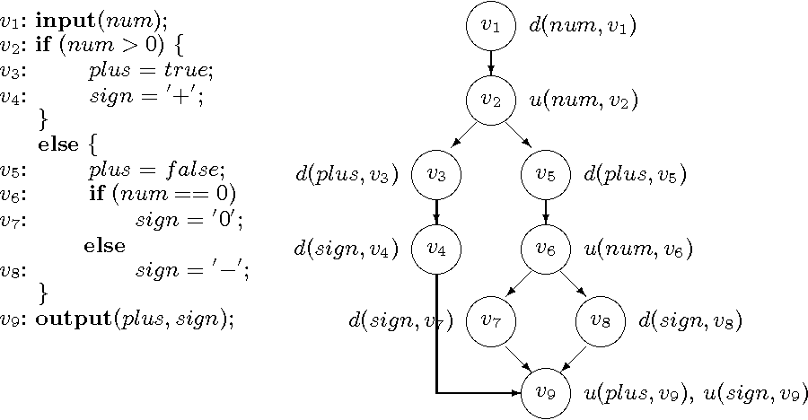
Ví dụ

Slide 60
Ví dụ
Luồng dữ liệu cho biến Z:
1 INPUT X,Y
Z:= X+Y
Y:= X-Y
3 IF Z>=0 GOTO SAM
4 JOE: Z:=Z-1
5 SAM: Z:=Z+V
U:=0
6 LOOP
B(U),Q(V):=(Z+V)*U
7 IF B(U)=0 GOTO JOE
Z:=Z-1
8 IF Z=0 GOTO ELL
U:=U+1
9 UNTIL U=Z
B(U-1):=B(U+1)+Q(V-1)
10 ELL: B(U+Q(V)):=U+V
11 IF U=V GOTO JOE
12 IF U>V THEN U:=Z
13 YY:Z:=U
2 END
p
JOE
LOOP
B(U)?
d
1
3
p
4
5
cd
6
7
cd
SAM
c
Z?
END
cd
p
2
ELL
d
c
p
p
13
12
11
10
9
8
YY
U,V?
U,V?
U,Z?
p

Slide 61
Một số định nghĩa
Đường đi du-path (def-use) cho biến v là đường đi thỏa mãn
Tồn tại DEF(v, m) và USE(v, n) sao cho m là đỉnh đầu và n là đỉnh cuối
Một đường đi dc-path (definition clear) với biến v là một du-path với các đỉnh đầu DEF(v,m) và cuối USE(v,n) và không có đỉnh nào ở trên đường đi đó gán giá trị cho v.
Notes:
PATHS(P) là tập tất cả các đường đi trong CFG của P.
Đoạn đường du-path là đường trong CFG với đỉnh đầu là đỉnh gán và đỉnh cuối là đỉnh sử dụng.
Đoạn đường dc-path với biến v là đoạn đường du-path mà ở giữa không có gán lại giá trị của biến v.

Slide 62
Một số định nghĩa
Gán toàn cục của biến x ở đỉnh n là
DEF(x, n) và
tồn tại một đường đi từ n đến một đỉnh m nào đó chứa C-use hoặc P-use toàn cục của x.
x được gán và được sử dụng ở đâu đó
Một C-use toàn cục của x tại đỉnh n là
C-use của x ở n và
x đã được gán ở đỉnh nào đó trước n
x được sử dụng thì chắc chắn được gán giá trị ở trước
Notes:
biến x ở đỉnh n là gán toàn cục nếu x có đường dc-path đến đỉnh m chứa c-use hoặc p-use của x.
C-use của x là toàn cục nếu x được sử dụng ở đỉnh n và không gán ở n.

Slide 63
Một số định nghĩa
Đường đi đơn giản là đường có đỉnh đầu và cuối không trùng nhau.
Đường đi không có vòng lặp là đường tất cả các đỉnh ko trùng nhau.
Đường đi đầy đủ là đường từ đỉnh vào đến đỉnh ra của CFG
Du-path của biến x ở đỉnh n1 là đường đi n1..nk mà
n1 có gán toàn cục cho x và
nk có
c-use của x và đường đi này là đơn giản, hoặc
p-use của x và đường đi này là không có vòng lặp với x.
Notes:
Đường đơn giản là đường có đỉnh đầu và cuối không trùng nhau.
Đường ko có vòng lặp là đường tất cả các đỉnh ko trùng nhau.
Đường đầy đủ là đường từ đỉnh vào đến đỉnh ra của CFG
Du-path với biến x ở đỉnh n1 là đường đi n1..nk mà n1 có gán toàn cục cho x và nk có c-use của x và đường đi này là đơn giản, hoặc nk có p-use của x và đường đi này là không có vòng lặp với x.

Slide 64
Ví dụ liên kết def-use
Liên kết def-use của chương trình dươi đây là gì?
read (z)
x = 0
y = 0
if (z ≥ 0) {
x = sqrt (z)
if (0 ≤ x && x ≤ 5)
y = f (x) else
y = h (z)
}
y = g (x, y)
print (y)

Slide 65
Ví dụ liên kết def-use
def-use cho biến z.
read (z) x = 0 y = 0 if (z ≥ 0) {
x = sqrt (z) if (0 ≤ x && x ≤ 5) y = f (x) else y = h (z)
}
y = g (x, y)
print (y)

Slide 66
Tiêu chuẩn bao phủ kiểm thử DU-Path
Ý tưởng
Sử dụng thông tin def-use và tiêu chuẩn cụ thể để nhận được các đường đi cụ thể trong đồ thị CFG
Từ đó xác định các ca kiểm thử
Cho chương trình P, gọi
T là tập các đường đi đầy đủ và khả thi trong CFG của P và
V là tập tất cả các biến trong P

Slide 67
Các tiêu chuẩn bao phủ
Bảy tiêu chuẩn bao phủ luồng dữ liệu
All-defs
All-c-uses
All-p-uses
All-p-uses/some-c-uses
All-c-uses/some-p-uses
All-uses
All-du-paths

Slide 68
Tiêu chuẩn
T thỏa mãn tiêu chuẩn All-Defs nếu và chỉ nếu
với mọi v, T chứa các đường đi dc-path từ mọi đỉnh gán của v đến một đỉnh dùng của v
Tập đến được của các gán
T thỏa mãn tiêu chuẩn All-Uses nếu và chỉ nếu
với mọi v, T chứa các đường đi dc-path từ mọi đỉnh gán của v đến mọi đỉnh dùng v và đến đỉnh tiếp theo của mỗi USE(v, n)
Chúng ta có thể làm mịn hơn bằng All-C-Uses và All-P-Uses

Slide 69
Tiêu chuẩn bao phủ DU-Path
All-P-Uses/Some-C-Uses
Với mọi v, T gồm các đường đi dc-path từ mọi đỉnh gán của v đến mọi đỉnh p-use của v và nếu một định nghĩa của v không có p-use thì tồn tại một đường đi dc-path đến ít nhất một c-use
All-C-Uses/Some-P-Uses
Với mọi v, T gồm các đường đi dc-path từ mọi đỉnh gán của v đến mọi đỉnh c-use của v và nếu một định nghĩa của v không có c-use thì tồn tại một đường đi dc-path đến ít nhất một p-use

Slide 70
Tiêu chuẩn bao phủ DU-Path
All-DU-Paths
Với mọi v, T gồm các đường đi dc-path từ mọi đỉnh gán của v đến mọi đỉnh dùng của v và đến đỉnh tiếp theo của mỗi USE(v, n) và các đường đi này hoặc là lặp một lần hoặc không lặp

Slide 71
Ví dụ All-DU-Paths: pow(x,y)
void pow (int x, y)
{
float z;
int p;
if (y < 0)
p = 0 – y;
else p = y;
z = 1.0;
while (p != 0)
{
z = z * x;
p = p – 1;
}
if (y < 0)
z = 1.0 / z;
printf(z);
}
/* pow(x,y) tính x mũ y với x, y là số nguyên
INPUT: giá trị của x và y.
OUTPUT: in x mũ y ra màn hình.
*/
b
g
a
d
f
i
1
5
8
9
14
16
17
c
e
h

Slide 72
All-DU-Paths vơi biến x
1
void pow (int x, y)
2
{
3
float z;
4
int p;
5
if (y < 0)
6
p = 0 – y;
7
else p = y;
b
g
8
z = 1.0;
9
while (p != 0)
a
d
f
i
10
{
1
5
8
9
14
16
17
11
z = z * x;
12
p = p – 1;
c
h
13
}
e
14
if (y < 0)
15
z = 1.0 / z;
16
printf(z);
17
}

Slide 73
All-DU-Paths với biến x
void pow (int x, y)
{
float z;
int p;
if (y < 0)
p = 0 – y;
else p = y;
z = 1.0;
while (p != 0)
{
z = z * x;
p = p – 1;
}
if (y < 0)
z = 1.0 / z;
printf(z);
}
b
g
a
d
f
i
1
5
8
9
14
16
17
c
e
h

Slide 74
All-DU-Paths với biến y
void pow (int x, y)
{
float z;
int p;
if (y < 0)
p = 0 – y;
else p = y;
z = 1.0;
while (p != 0)
{
z = z * x;
p = p – 1;
}
if (y < 0)
z = 1.0 / z;
printf(z);
}
b
g
a
d
f
i
1
5
8
9
14
16
17
c
e
h

Slide 75
All-DU-Paths với biến y
void pow (int x, y)
{
float z;
int p;
if (y < 0)
p = 0 – y;
else p = y;
z = 1.0;
while (p != 0)
{
z = z * x;
p = p – 1;
}
if (y < 0)
z = 1.0 / z;
printf(z);
}
b
g
a
d
f
i
1
5
8
9
14
16
17
c
e
h

Slide 76
All-DU-Paths với biến y
void pow (int x, y)
{
float z;
int p;
if (y < 0)
p = 0 – y;
else p = y;
z = 1.0;
while (p != 0)
{
z = z * x;
p = p – 1;
}
if (y < 0)
z = 1.0 / z;
printf(z);
}
b
g
a
d
f
i
1
5
8
9
14
16
17
c
e
h

Slide 77
Ví dụ tính trung bình
public static double ReturnAverage(int value[], int AS, int MIN, int MAX) {
int i, ti, tv, sum;
double av;
i = 0; ti = 0; tv = 0; sum = 0;
while (ti < AS && value [i] != -999) {
ti++;
if (value[i] >= MIN && value[i} <= MAX) {
tv++;
sum = sum + value[i];
}
i++;
}
if (tv > 0)
av = (double) sum/tv;
else
av = (double) - 999;
return (av)
}

Slide 78
CFG của hàm tính trung bình
Initialize: value[]
AS, MIN, MAX
1
2
i=0; ti=0;
tv=0, sum=0
3
((ti < AS) &&
(value[i] != -999))
F
T
7
ti++;
(value[i] >= MIN &&
value[i] <= MAX)
tv > 0
4
F
T
T
F
av = (double) -999
9
av = (double) sum/tv
tv++;
sum= sum+value[i]
8
5
10
return(av)
6
i++

Slide 79
Đường đi
c-use toàn cục cho biến tv: đỉnh 9 (tv được gán ở đỉnh 2 và 5)
Các đường đi def-clear cho biến tv: 2-3-4-5, 2-3-4-6
Đường đi đơn giản: 2-3-4-5 và 3-4-6-3
Đường đi thỏa mãn All-defs cho biến tv:
1-2-3-4-5-6-3-7-9-10,
Và với p-uses 1-2-3-7-8-10 và 1-2-3-4-5-6-3-7-9-10

Slide 80
Đường đi
Đường đi cho tiêu chuẩn All-c-uses cho biến ti:
1-2-3-4-5-6-3-7-8-10,
1-2-3-4-5-6-3-7-9-10,
1-2-3-4-6-3-7-8-10,
1-2-3-4-6-3-7-9-10
Đường đi cho tiêu chuẩn All-p-uses cho biến tv:
1-2-3-7-8-10
1-2-3-7-9-10
1-2-3-4-5-6-3-7-8-10
1-2-3-4-5-6-3-7-9-10

Slide 81
Đường đi
All-p-uses/some-c-uses cho i:
1-2-3-4-5-6-3-7-9-10
All-c-uses/some-p-uses cho AS:
1-2-3-4-5-6-3-7-9-10
All-uses:
Hợp của all-c-uses và all-p-uses
All-du-paths cho tv:
1-2-3-4-5-6-3-7-8-10 …. 1-2-3-7-9-10

Slide 82
Qui trình tổng quát
Qui trình tổng quát của kiểm thử luồng dữ liệu là:
Vẽ đồ thị luồng dữ liệu cho chương trình
Chọn tiêu chuẩn kiểm thử luồng dữ liệu
Xác định các đường đi trong đồ thị để thỏa mãn tiêu chuẩn lựa chọn (all-defs, all-uses, all-P-uses/some-C-uses, v.v..)
Tạo các ca kiểm thử cho các đường đi đã xác định

Slide 83
Bài tập về nhà
Ứng dụng tiêu chuẩn C_{MCC} hoặc MC/DC, bao phủ các điều kiện phức, cho một phương thức/hàm chứa 2 lệnh điều kiện và một vòng lặp của 1 github repo có trên 1K sao.
Chọn một hàm khác tương tự và áp dụng tiêu chuẩn All-DU path.
So sánh nỗ lực và thảo luận hiệu quả của kiểm thử luồng kiểu khiển và luồng dữ liệu

